Slide 1
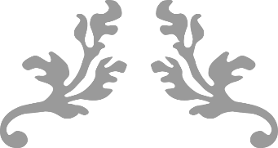

第三次展示
AIcar
第三组：
黎春颖
张雅坤
范卓娅
宋锐
孙佳佳

Slide 2
无人驾驶小车
/01

Slide 3
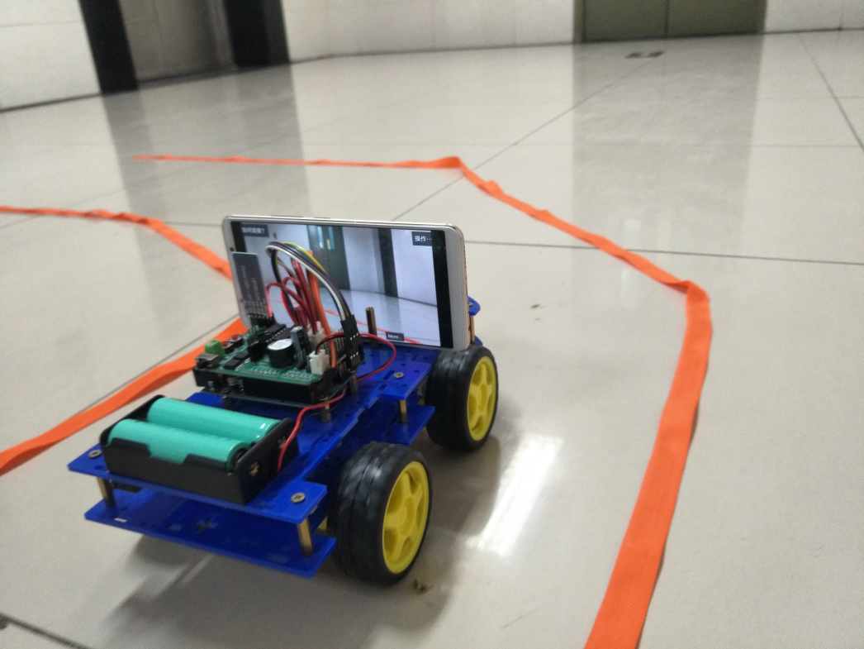
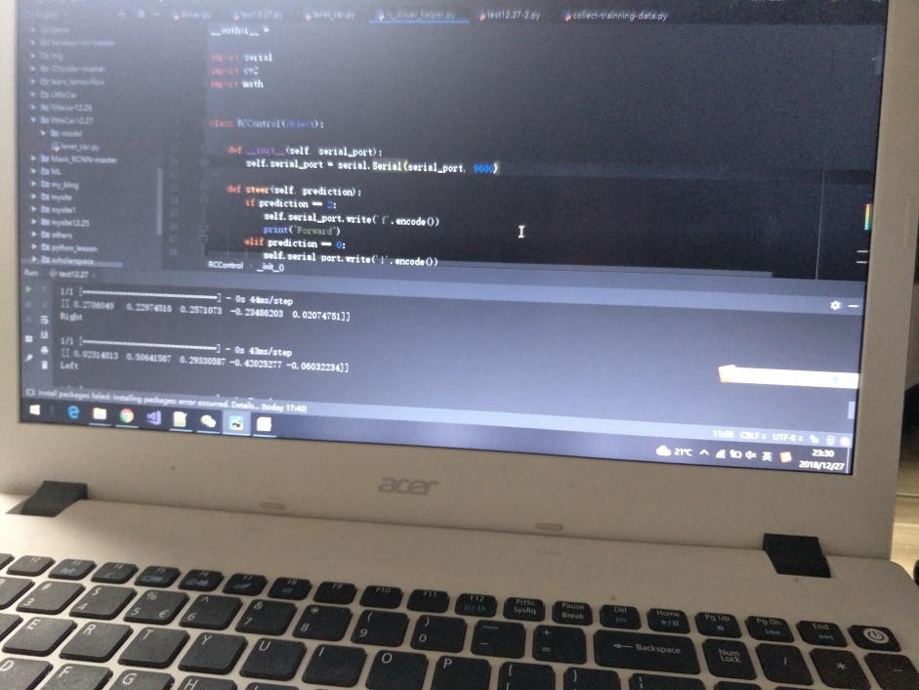
核心思路
01
深度学习推理
运动决策
IP摄像头上传图片
蓝牙串口接收结果
作出相应动作

Slide 4
数据采集
02
image = cv2.resize(image, (120, 320), interpolation=cv2.INTER_CUBIC) image_np = np.array(image)
if key_input[pygame.K_UP]: print("Forward") saved_frame += 1 X = np.vstack((X, temp_array)) y = np.vstack((y, self.k[2]))
elif key_input[pygame.K_RIGHT]: print("Right") X = np.vstack((X, temp_array)) y = np.vstack((y, self.k[1])) saved_frame += 1
elif key_input[pygame.K_LEFT]:
……
图片转储为array
X中的每一列存储一张图片
Y中的每一列存储对应图片的label
（如：[0,1,0,0] ——right）
Notes:
主要是区分内部与外部的关系，针对相应的输入，通过简单的描述设计，获得指定输出，

Slide 5
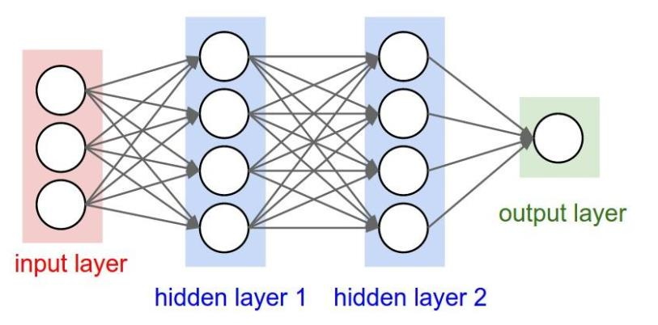
模型训练
03
问题划定：分类问题
模型选择：
ANN
self.model = cv2.ml.ANN_MLP_create() # 建立模型
设置参数： self.model.setLayerSizes(layer_sizes) #layer_sizes = np.int32([240*320, 32, 4]) self.model.setTrainMethod(cv2.ml.ANN_MLP_BACKPROP) # 设置训练方式为反向传播 self.model.setActivationFunction(cv2.ml.ANN_MLP_SIGMOID_SYM, 2, 1) # 设置激活函数为SIGMOID self.model.setTermCriteria((cv2.TERM_CRITERIA_COUNT, 100, 0.01)) # 设置终止条件
self.model.train(np.float32(X), cv2.ml.ROW_SAMPLE, np.float32(y)) #开始训练，cv2.ml.ROW_SAMPLE代表每一行是一个样本
ret, resp = self.model.predict(X) # resp=[[0. 0. 1. 0.]...] prediction = resp.argmax(-1) # resp.argmax返回的是最大元素所在的列号（如：最大元素出现在第2列）
Notes:
每个隐层都会配一个激活函数，提供非线性变化。
通过反向传播可以更新所有权重，就可以再次迭代更新了，直到满足条件

Slide 6
效果展示
04
Show time
无人驾驶小车

Slide 7
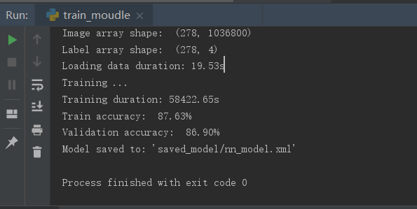
问题分析
05
样本不平衡
样本数量不足
在我们的数据集中每条数据的大部分标签都是直走，很小的部分是转弯
受限于网速、电脑图像处理速度
在有限的时间内只能采集到几千个样本
延迟
受限于网速、电脑图像处理速度
小车运行卡顿
在训练模型时，我们的准确率和能达到87.63%
但在实际运行过程中我们发现效果并没有那么好
所以我们打印了prediction和true label的混淆矩阵，发现了问题：样本不平衡
手机摄像头的摆放位置对结果有较大影响

Slide 8
改进
06
欠抽样
最直接的方法是简单复制少数类眼你根本形成多条记录——可能导致过拟合
在少数类中加入随机噪声、干扰数据或通过一定规则产生新的合成样本，例如SMOTE算法
过抽样
减少分类中多数类样本的数量——丢失多数类样本一些重要信息
正负样本的惩罚权重
对分类中不同样本数量的类别赋予不同的权重——需要算法本身支持
组合/集成方法
从分类中的大样本量中随机抽取数据与小样本量合并构成训练集，使用组合方法产生分类预测结果

Slide 9
交通标志识别
/02

Slide 10
LeNet-5 VS 自定义2层卷积
单张图片检测速度对比：
LeNet-5: 0.00399088859558105
自定义CNN：0.01795029640197754
conv1_W = tf.Variable(tf.truncated_normal(shape=(5, 5, 3, 6), mean=mu, stddev=sigma))
conv1_b = tf.Variable(tf.zeros(6))
conv1 = tf.nn.conv2d(x, conv1_W, strides=[1, 1, 1, 1], padding='VALID') + conv1_b
conv1 = tf.nn.relu(conv1)
conv1 = tf.nn.max_pool(conv1, ksize=[1, 2, 2, 1], strides=[1, 2, 2, 1], padding='VALID’)
conv2_W = tf.Variable(tf.truncated_normal(shape=(5, 5, 6, 16), mean=mu, stddev=sigma))
conv2_b = tf.Variable(tf.zeros(16))
conv2 = tf.nn.conv2d(conv1, conv2_W, strides=[1, 1, 1, 1], padding='VALID') + conv2_b
conv2 = tf.nn.relu(conv2)
conv2 = tf.nn.max_pool(conv2, ksize=[1, 2, 2, 1], strides=[1, 2, 2, 1], padding='VALID’)
fc0 = flatten(conv2)
fc1_W = tf.Variable(tf.truncated_normal(shape=(400, 120), mean=mu, stddev=sigma))
fc1_b = tf.Variable(tf.zeros(120))
fc1 = tf.matmul(fc0, fc1_W) + fc1_b
fc1 = tf.nn.relu(fc1)
fc2_W = tf.Variable(tf.truncated_normal(shape=(120, 84), mean=mu, stddev=sigma))
fc2_b = tf.Variable(tf.zeros(84))
fc2 = tf.matmul(fc1, fc2_W) + fc2_b
fc2 = tf.nn.relu(fc2)
fc3_W = tf.Variable(tf.truncated_normal(shape=(84, 43), mean=mu, stddev=sigma))
fc3_b = tf.Variable(tf.zeros(43))
logits = tf.matmul(fc2, fc3_W) + fc3_b
dropout_placeholdr = tf.placeholder(tf.float32) conv0 = tf.layers.conv2d(datas_placeholder, 20, 5, activation=tf.nn.relu)
pool0 = tf.layers.max_pooling2d(conv0, [2, 2], [2, 2])
conv1 = tf.layers.conv2d(pool0, 40, 4, activation=tf.nn.relu)
pool1 = tf.layers.max_pooling2d(conv1, [2, 2], [2, 2])
flatten = tf.layers.flatten(pool1)
fc = tf.layers.dense(flatten, 400, activation=tf.nn.relu)
dropout_fc = tf.layers.dropout(fc, dropout_placeholdr)
logits = tf.layers.dense(dropout_fc, num_classes)
predicted_labels = tf.arg_max(logits, 1)
losses = tf.nn.softmax_cross_entropy_with_logits(
labels=tf.one_hot(labels_placeholder, num_classes),
logits=logits
)
mean_loss = tf.reduce_mean(losses)
optimizer = tf.train.AdamOptimizer(learning_rate=1e-2).minimize(losses)

Slide 11

参数选择与样本采集
3608 张训练集样例
200 张测试集样例
N 次摄像头实时采集测试
绘制训练300次精确度变化折线图后，最终选择训练200轮

Slide 12
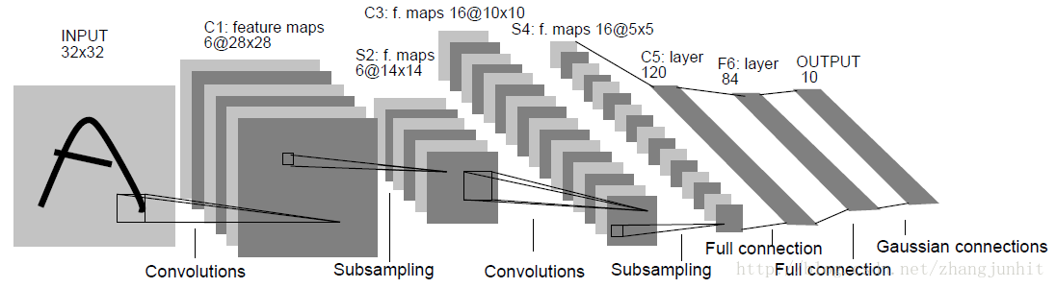
什么是LeNet-5 ?
《Gradient based learning applied to document recognition》
Notes:
输入的二维图像，先经过两次卷积层到池化层，再经过全连接层，最后使用softmax分类作为输出层。

Slide 13
C1层-卷积层
# Layer 1: 卷积层. Input = 32x32x3. Output = 28x28x6.
conv1_W = tf.Variable(tf.truncated_normal(shape=(5, 5, 3, 6), mean=mu, stddev=sigma))
conv1_b = tf.Variable(tf.zeros(6))
conv1 = tf.nn.conv2d(x, conv1_W, strides=[1, 1, 1, 1], padding='VALID') + conv1_b
# 激活.
conv1 = tf.nn.relu(conv1)
输入图片：32*32
卷积核大小：5*5
卷积核种类：6
输出featuremap大小：28*28 （32-5+1）=28
神经元数量：28*28*6
可训练参数：（5*5+1) * 6（每个滤波器5*5=25个unit参数和一个bias参数，一共6个滤波器）
连接数：（5*5+1）*6*28*28
Notes:
对输入图像进行第一次卷积运算（使用 6 个大小为 5*5 的卷积核），得到6个C1特征图（6个大小为28*28的 feature maps, 32-5+1=28）。我们再来看看需要多少个参数，卷积核的大小为5*5，总共就有6*（5*5+1）=156个参数，其中+1是表示一个核有一个bias。对于卷积层C1，C1内的每个像素都与输入图像中的5*5个像素和1个bias有连接，所以总共有156*28*28=122304个连接（connection）。有122304个连接，但是我们只需要学习156个参数，主要是通过权值共享实现的

Slide 14
S2层-池化层
# 池化层. Input = 28x28x6. Output = 14x14x6.
conv1 = tf.nn.max_pool(conv1, ksize=[1, 2, 2, 1], strides=[1, 2, 2, 1], padding='VALID')
输入：28*28
采样区域：2*2
采样种类：6
输出featureMap大小：14*14
神经元数量：14*14*6
连接数：（2*2+1）*6*14*14
S2中每个特征图的大小是C1中特征图大小的1/4。
Notes:
第一次卷积之后紧接着就是池化运算，使用 2*2核 进行池化，于是得到了S2，6个14*14的 特征图（28/2=14）。S2这个pooling层是对C1中的2*2区域内的像素求和乘以一个权值系数再加上一个偏置，然后将这个结果再做一次映射。同时有5x14x14x6=5880个连接。

Slide 15
C3层-卷积层
# Layer 2: 卷积层. Output = 10x10x16.
conv2_W = tf.Variable(tf.truncated_normal(shape=(5, 5, 6, 16), mean=mu, stddev=sigma))
conv2_b = tf.Variable(tf.zeros(16))
conv2 = tf.nn.conv2d(conv1, conv2_W, strides=[1, 1, 1, 1], padding='VALID') + conv2_b
# 激活.
conv2 = tf.nn.relu(conv2)
输入：S2中所有6个特征map组合
卷积核大小：5*5
卷积核种类：16
输出featureMap大小：10*10 (14-5+1)=10
连接数：10*10*1516=151600
Notes:
对输入图像进行第一次卷积运算（使用 6 个大小为 5*5 的卷积核），得到6个C1特征图（6个大小为28*28的 feature maps, 32-5+1=28）。我们再来看看需要多少个参数，卷积核的大小为5*5，总共就有6*（5*5+1）=156个参数，其中+1是表示一个核有一个bias。对于卷积层C1，C1内的每个像素都与输入图像中的5*5个像素和1个bias有连接，所以总共有156*28*28=122304个连接（connection）。有122304个连接，但是我们只需要学习156个参数，主要是通过权值共享实现的

Slide 16
S4层-池化层
# 池化层. Input = 10x10x16. Output = 5x5x16.
conv2 = tf.nn.max_pool(conv2, ksize=[1, 2, 2, 1], strides=[1, 2, 2, 1], padding='VALID')
输入：10*10
采样区域：2*2
采样种类：16
输出featureMap大小：5*5
神经元数量：5*5*16=400
连接数：16*（2*2+1）*5*5=2000
S4中每个特征图的大小是C3中特征图大小的1/4。
Notes:
S4是pooling层，窗口大小仍然是2*2，共计16个feature map，C3层的16个10x10的图分别进行以2x2为单位的池化得到16个5x5的特征图。有5x5x5x16=2000个连接。连接的方式与S2层类似。

Slide 17
C5层-卷积层
# Flatten. Input = 5x5x16. Output = 400.
fc0 = flatten(conv2)
# Layer 3: 卷积层. Input = 400. Output = 120.
fc1_W = tf.Variable(tf.truncated_normal(shape=(400, 120), mean=mu, stddev=sigma))
fc1_b = tf.Variable(tf.zeros(120))
fc1 = tf.matmul(fc0, fc1_W) + fc1_b
# 激活.
fc1 = tf.nn.relu(fc1)
输入：S4层的全部16个单元特征map
卷积核大小：5*5
卷积核种类：120
输出featureMap大小：1*1（5-5+1）
Notes:
对输入图像进行第一次卷积运算（使用 6 个大小为 5*5 的卷积核），得到6个C1特征图（6个大小为28*28的 feature maps, 32-5+1=28）。我们再来看看需要多少个参数，卷积核的大小为5*5，总共就有6*（5*5+1）=156个参数，其中+1是表示一个核有一个bias。对于卷积层C1，C1内的每个像素都与输入图像中的5*5个像素和1个bias有连接，所以总共有156*28*28=122304个连接（connection）。有122304个连接，但是我们只需要学习156个参数，主要是通过权值共享实现的

Slide 18
F6层-全连接层
# Layer 4: 全连接层. Input = 120. Output = 84.
fc2_W = tf.Variable(tf.truncated_normal(shape=(120, 84), mean=mu, stddev=sigma))
fc2_b = tf.Variable(tf.zeros(84))
fc2 = tf.matmul(fc1, fc2_W) + fc2_b
# Activation.
fc2 = tf.nn.relu(fc2)
Output层-全连接层
# Layer 5: 全连接层. Input = 84. Output = 3.
fc3_W = tf.Variable(tf.truncated_normal(shape=(84, 3), mean=mu, stddev=sigma))
fc3_b = tf.Variable(tf.zeros(3))
logits = tf.matmul(fc2, fc3_W) + fc3_b

Slide 19
识别与控制
with tf.Session() as sess:
saver.restore(sess, model_path)
prediction = tf.argmax(logits, 1)
while True:
ret, frame = vs.read()
if not ret:
break
result = detect_sign(frame)
if result == 0:
ser.write('l'.encode())
elif result == 1:
ser.write('s'.encode())
else:
ser.write('f'.encode())
Notes:
Bug：resize图片、forward状态

Slide 20
效果展示
Show time
交通标志识别

Slide 21
回顾与总结
/03

Slide 22
第一次展示
硬件组装
小车基本动作的实现
循迹、避障与遥控
小车跟随
蓝牙、红外线、超声波、四个舵机、 Arduino扩展板……
前进与停止、左转与右转、后退
红外避障、红外循迹、超声波避障、蓝牙遥控、模式切换
TraceApp

Slide 23

第二次展示
小白鸽——追随白敬亭
Haar Cascades人脸检测、Face Recognition包实现HOG/CNN人脸识别
AiCar
视觉处理
听觉处理
AiCar
AiCar
语音控制
DTW + GMM-HMM算法实现语音控制小车前进、后退、左拐与右拐

Slide 24
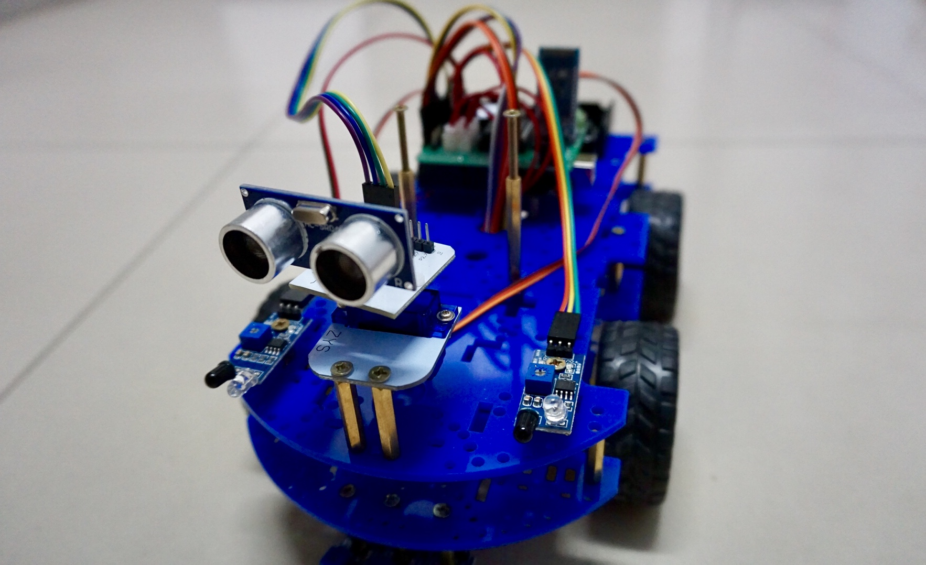

Slide 25
Thanks! 第三组

